Slide 1
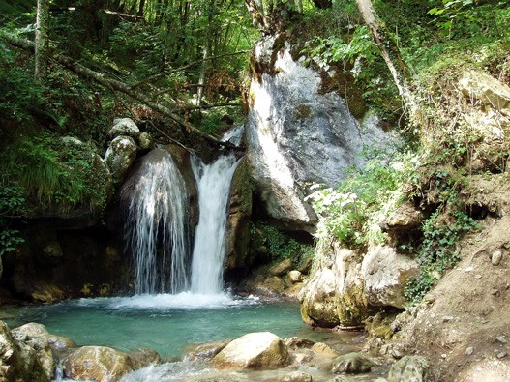
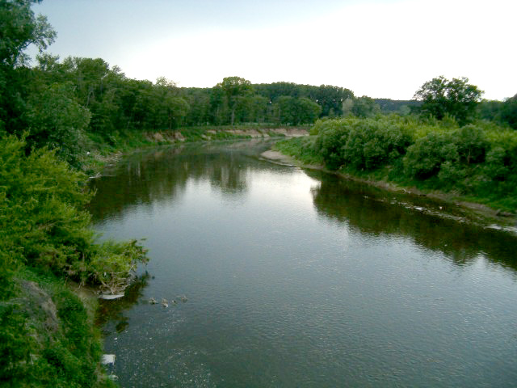
Воде Србије

Slide 2
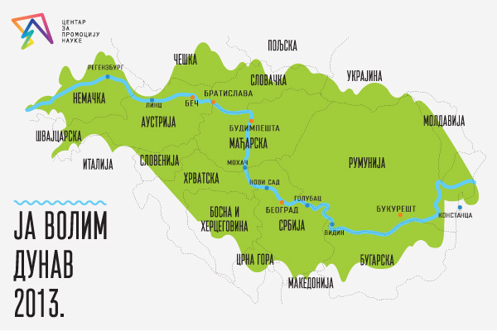
Реке
Дунав протиче кроз северни део наше земље. Његове леве притоке су Тиса и Тамиш , а десне Сава , Велика Морава и Tимок.Ове реке припадају црноморском сливу -теку према истоку.

Slide 3
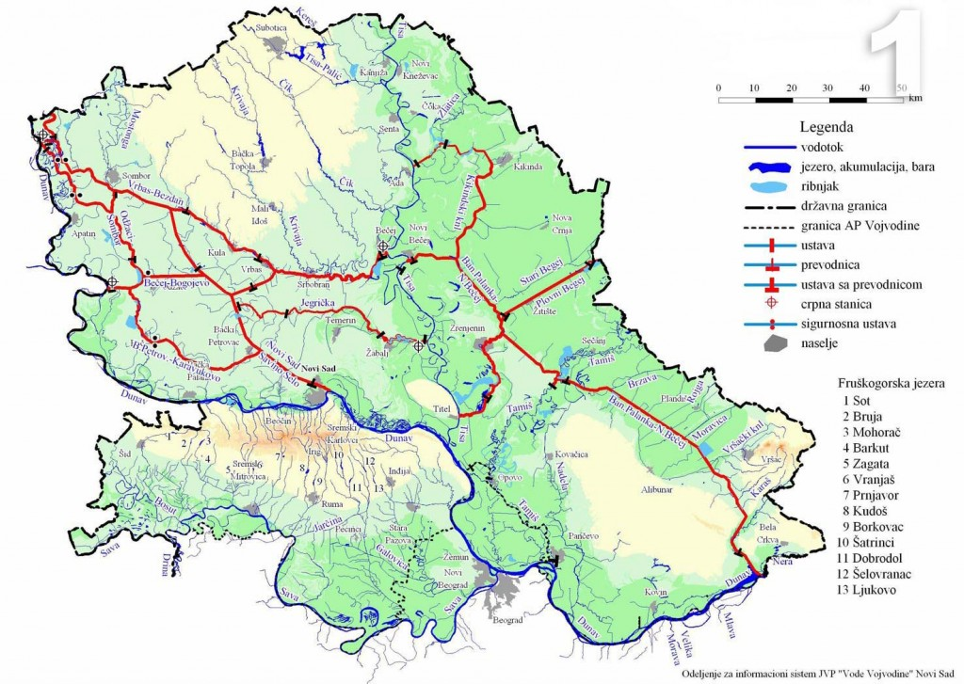
Тиса улази у нашу земљу из Мађарске, а Тамиш из Румуније. У Војводини је изграђен канал Дунав – Тиса – Дунав и много мањих канала.

Slide 4
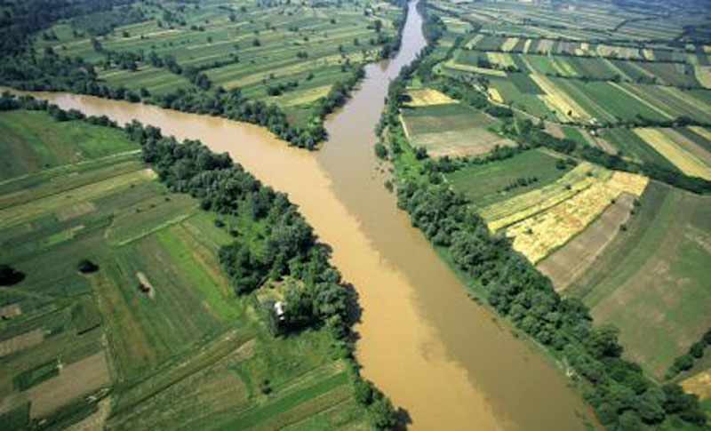
Велика Морава настаје од Западне и Јужне Мораве које се састају код Сталаћа.

Slide 5
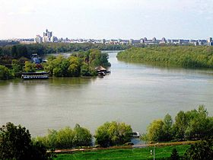
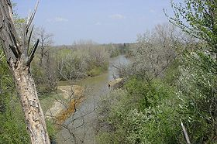
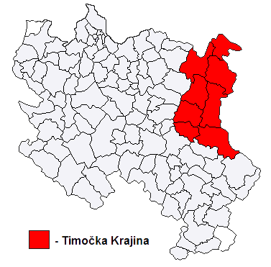
Сава се улива у Дунав код Београда.Њена највећа притока је Дрина.
Тимок тече источном Србијом. Настаје спајањем Белог Тимока и Црног Тимока.

Slide 6
Реке које теку ка југозападу припадају јадранском сливу (Бели Дрим ),а оне које теку ка југу егејском сливу ( Лепенац и Пчиња).
Територија са које воде отичу у једно море назива се морски слив .

Slide 7
Језера
Вештачка језера изградили су људи најчешће преграђивањем река.На њима су изградили хидроелектране . Служе и за снабдевање насеља водом. Посећују их туристи .Највећа су : Ђердапско , Власинско , Зворничко , Златарско , Бованско , Перућац ...

Slide 14
Природних језера у Србији има мало. Палићко језеро у Војводини настало је радом ветра.Облачинско језеро је у близини Ниша .На Шар планини су
“горске очи “ мања природна језера .
Обедска бара је у Срему , уз реку Саву . Одмаралиште је птица селица .

Slide 18
Бање Србије
Бање су уређена места са изворима лековите воде .Неке су познате по минералној води и лековитом блату .
Познате бање су : Нишка , Врњачка , Сокобања ,Ковиљача, Матарушка , Русанда ,Кањижа ...

